Slide 1
Chào mừng các thầy cô giáo về dự giờ
Lớp 5D
MÔN: ĐẠO ĐỨC
Giáo viên: Hà Thị Lệ

Slide 2

TRÒ CHƠI

Slide 3
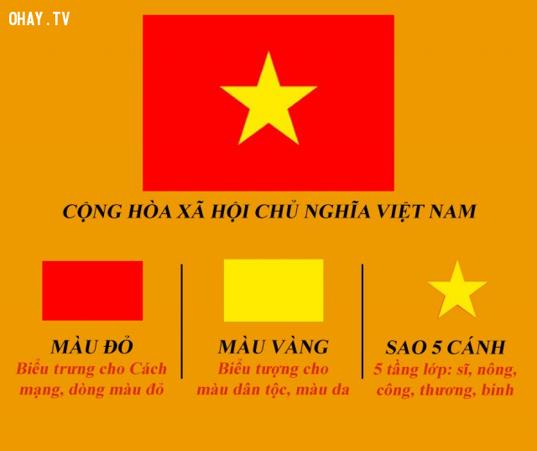
1
2

Slide 4

Kể tên Ủy ban nhân dân phường (xã) nơi em sinh sống .

Slide 5

Em hãy nhắc lại ghi nhớ của bài học trước

Slide 6


Đạo đức
BÀI 11: EM YÊU TỔ QUỐC VIỆT NAM
Tiết 1
TÌM HIỂU VỀ TỔ QUỐC VIỆT NAM
Em biết gì về đất nước ta?

Slide 7
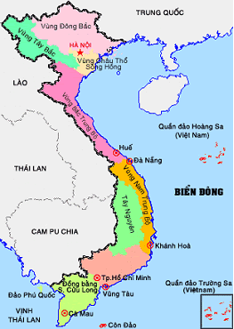
1. Diện tích, vị trí địa lí
Việt Nam nằm trên bán đảo Đông Dương, thuộc khu vực Đông Nam Á.
Đất nước ta có hình dạng chữ S.
Diện tích lãnh thổ nước ta:
330 000 km².
Vùng biển Việt Nam rộng lớn thuộc Biển Đông với nhiều đảo và quần đảo.
Phía Bắc giáp Trung Quốc
Phía Tây giáp Lào và Campuchia
Phía Nam giáp vịnh Thái Lan
Phía Đông giáp vịnh Bắc Bộ và biển Đông

Slide 8
THẢO LUẬN
Em biết thêm gì về đất nước Việt Nam?
Danh lam thắng cảnh nổi tiếng, các lễ hội
Phong tục truyền thống trong cách ăn mặc, ăn uống, giao tiếp.
Kể thêm các công trình lớn của nước ta.
Truyền thống dựng nước và giữ nước
Thành tựu khoa học – kĩ thuật

Slide 9
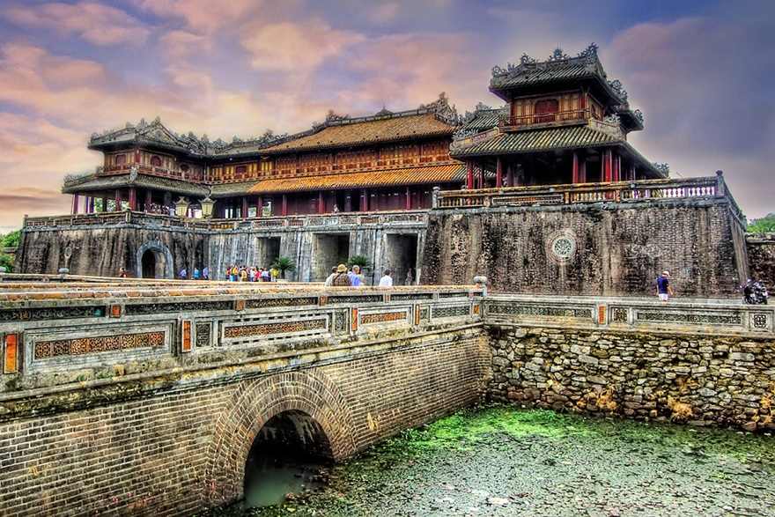
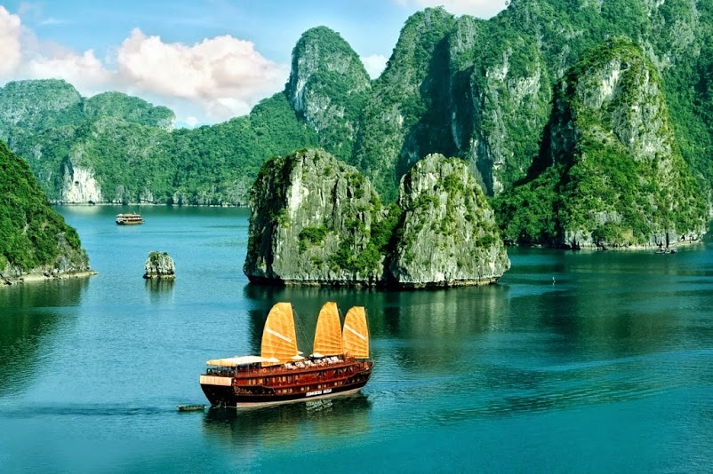
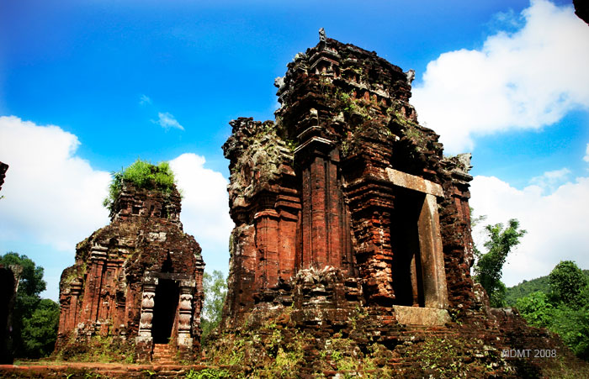
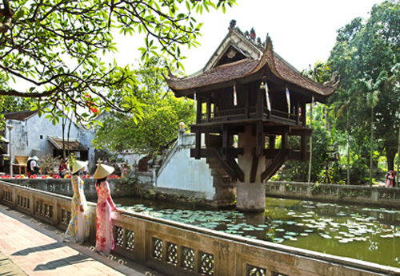
2. Danh lam thắng cảnh, các lễ hội:
Cố đô Huế
Vịnh Hạ Long
Chùa Một Cột
Thánh địa Mỹ Sơn
Dù ai đi ngược về xuôi
Nhớ ngày giỗ tổ mùng 10 tháng 3

Slide 10
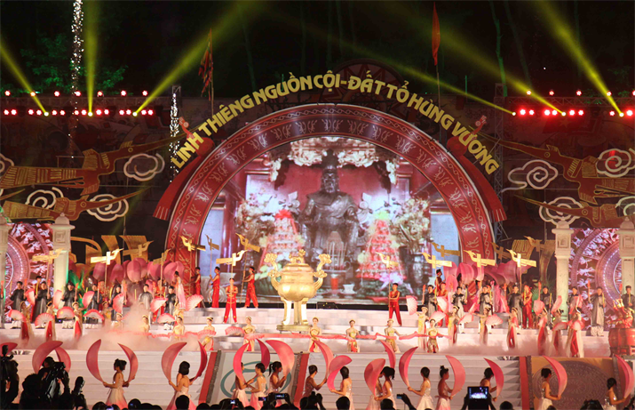
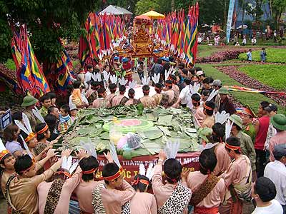
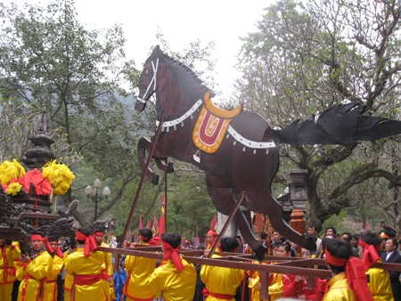
Dù ai đi ngược về xuôi
Nhớ ngày giỗ tổ mùng 10 tháng 3
Hội Gióng

Slide 11
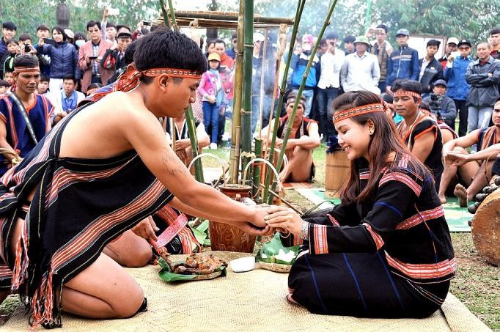
3. Một số phong tục truyền thống trong cách ăn mặc, ăn uống, cách giao tiếp:
Người Việt Nam có phong cách ăn mặc đa dạng: người miền Bắc thường mặc váy, áo nâu, người Tây Nguyên đóng khố, người miền Nam mặc áo bà bà.
Trang phục của người Tây Nguyên.

Slide 12

Trang phục áo bà ba của người miền Nam

Slide 13
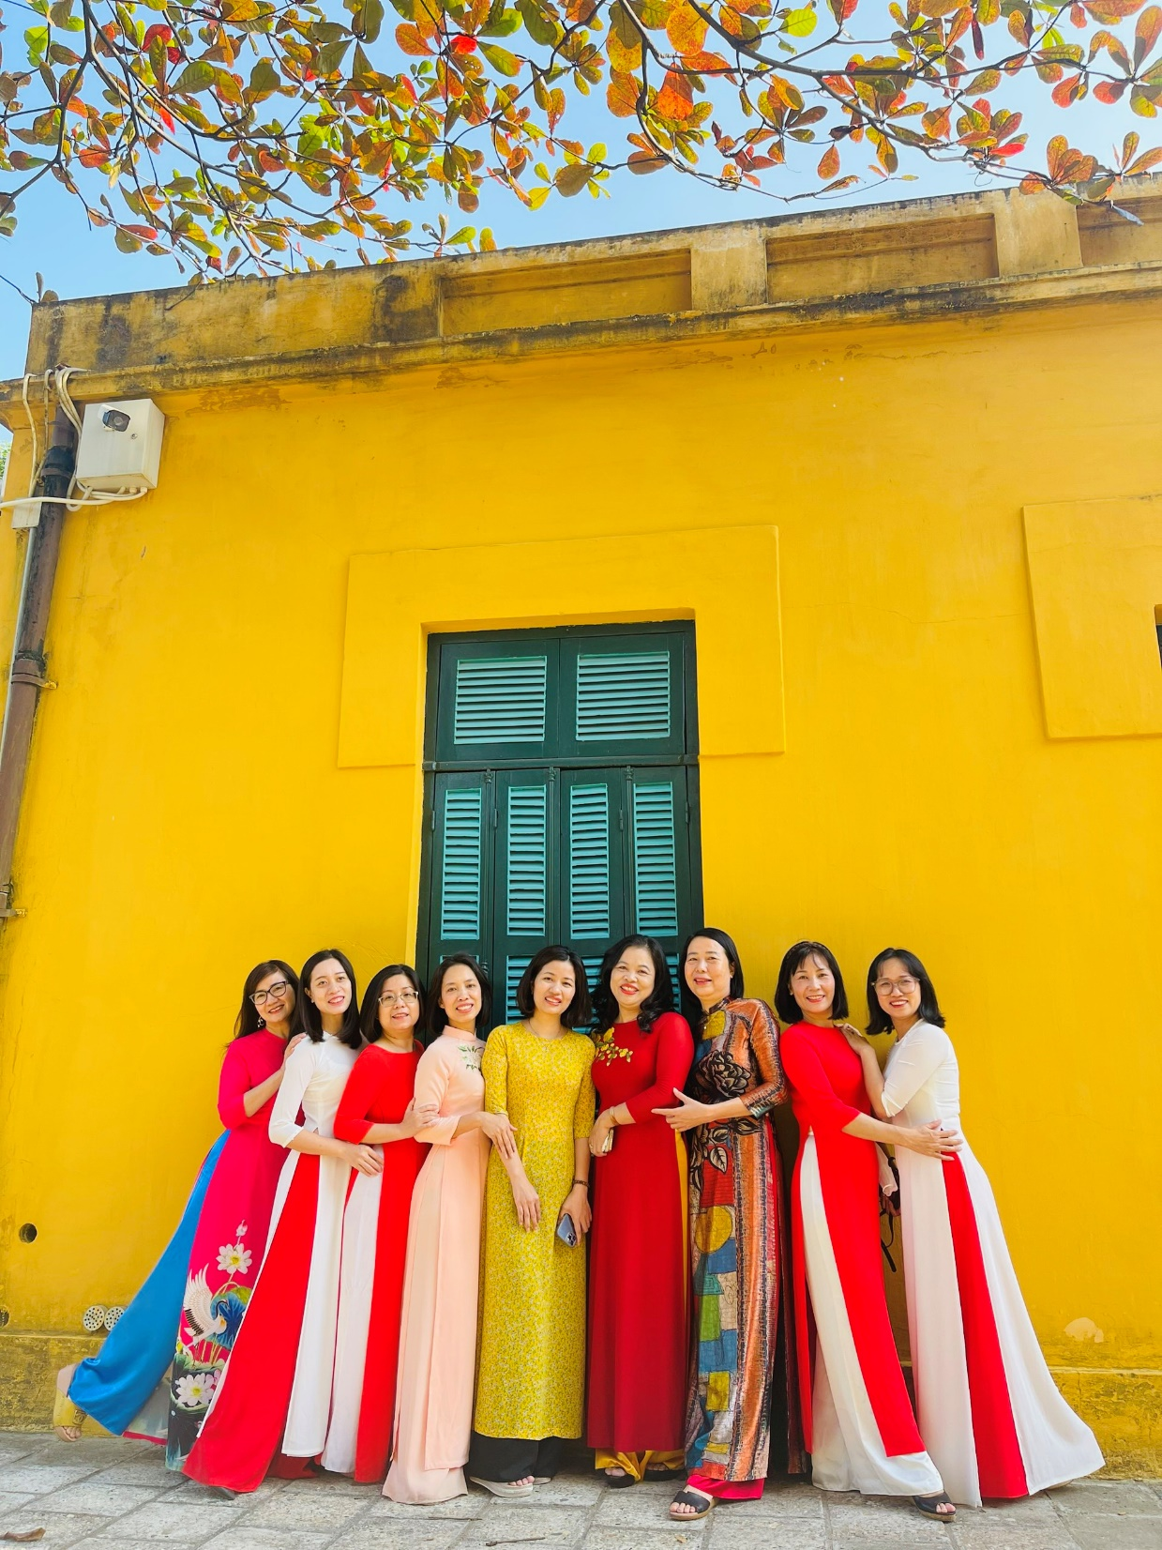
Phụ nữ Việt Nam trong tà áo dài truyền thống

Slide 14
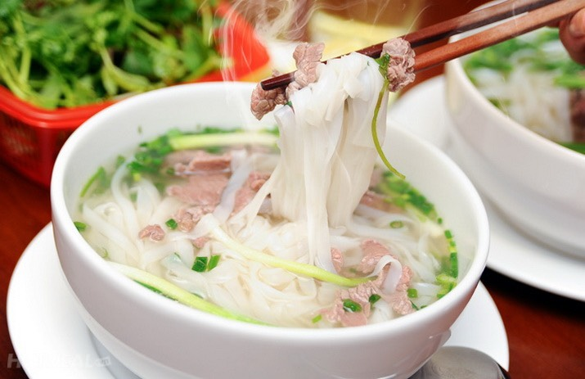
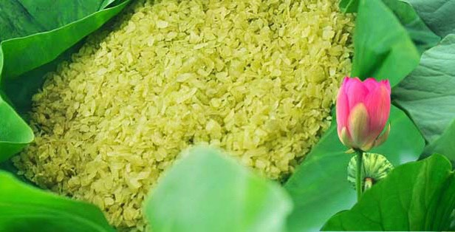
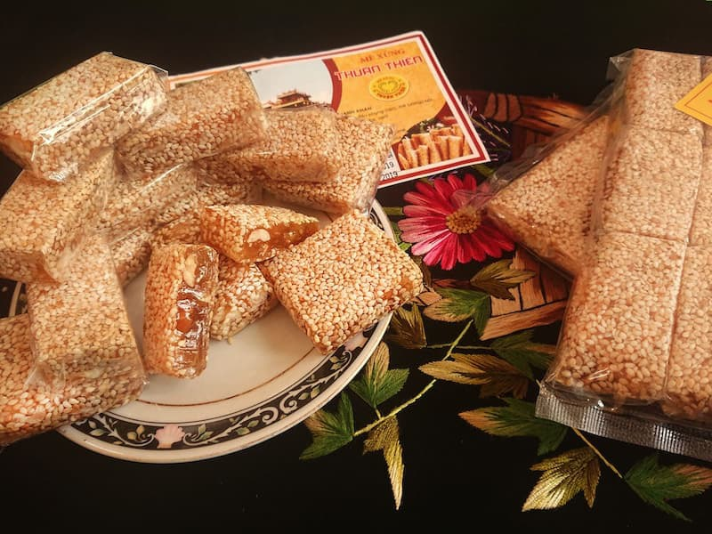
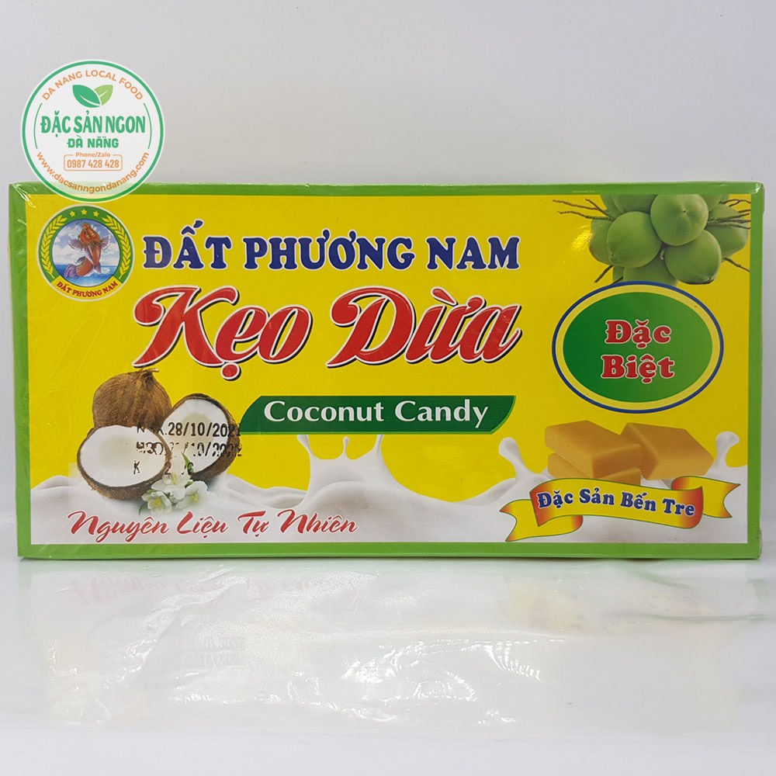
Một số món ăn đặc trưng của các vùng miền.

Slide 15
Về giao tiếp:
Người Việt Nam rất coi trọng sự chào hỏi, tôn trọng nhau trong giao tiếp.

Slide 16
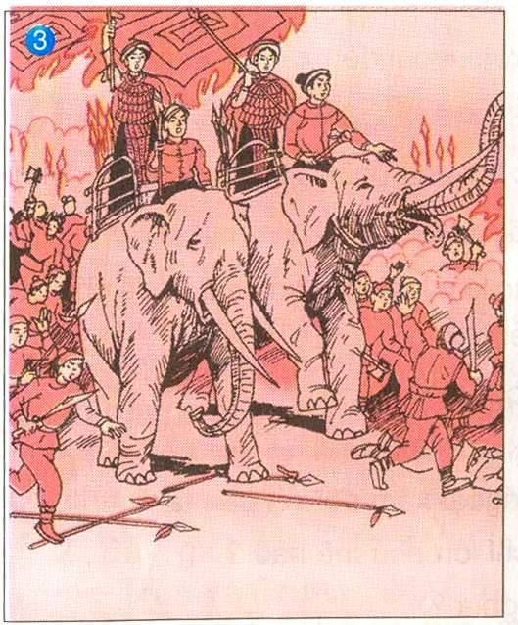
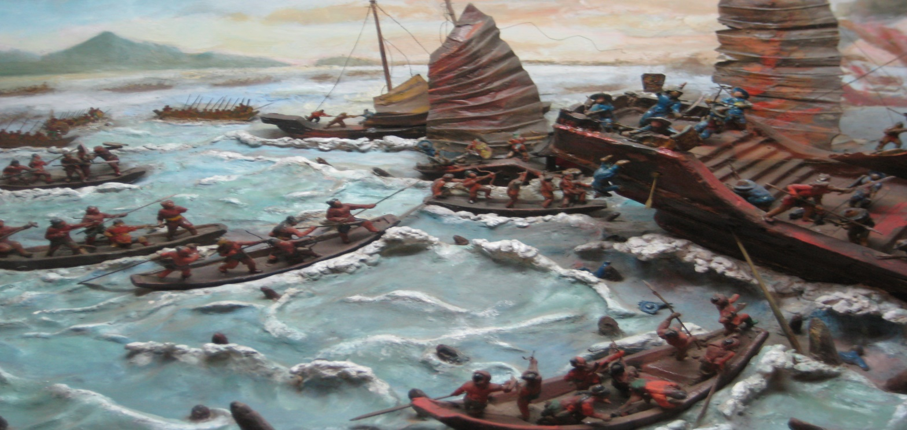
4. Truyền thống dựng nước và giữ nước:
Khởi nghĩa Hai BàTrư­ng
Chiến thắng Bạch Đằng

Slide 17
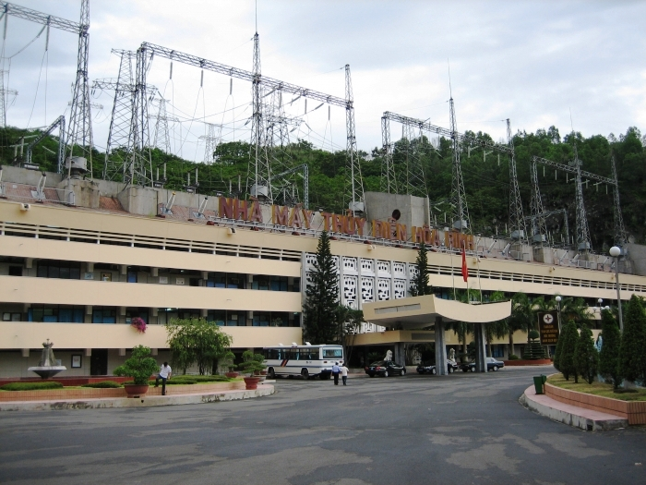
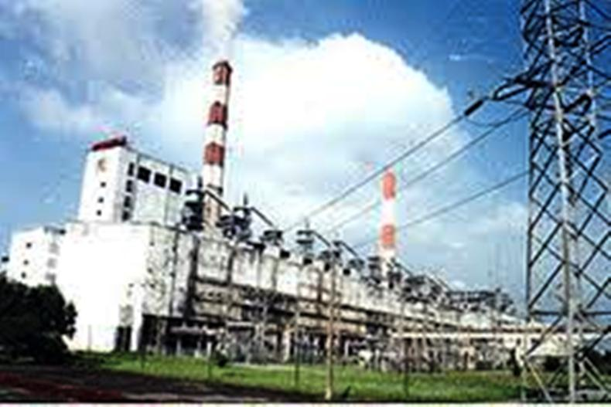
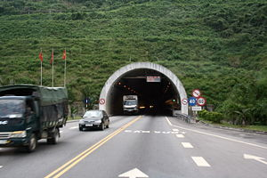
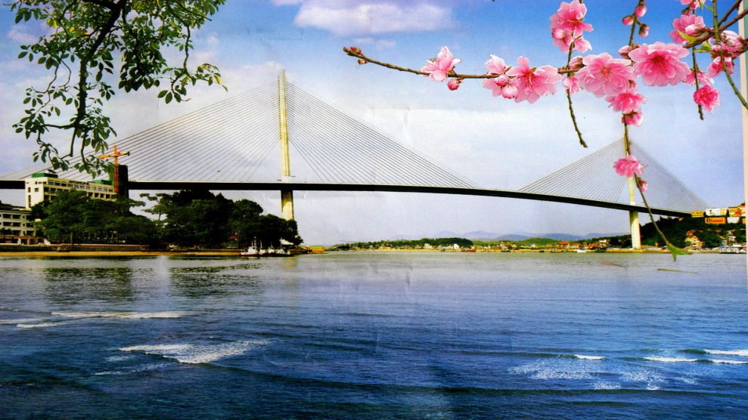
5. Thành tựu Khoa Học – Kỹ Thuật:
Nhà máy Thủy Điện
Nhà máy nhiệt Phả Lại
Hầm đường bộ qua Đèo Hải Vân
Cầu Mỹ Thuận
Cầu Mỹ Thuận

Slide 18

BÀI 11: YÊU TỔ QUỐC VIỆT NAM
Kết luận: Việt Nam là một đất nước tươi đẹp và có truyền thống văn hóa lâu đời. Việt Nam đang thay đổi và phát triển từng ngày.

Slide 19
BÀI 11: EM YÊU TỔ QUỐC VIỆT NAM
THẢO LUẬN
1.Em có cảm nghĩ gì về đất nước và con người Việt Nam?
2.Em sẽ làm gì để góp phần xây dựng đất nước?

Slide 20

BÀI 11: EM YÊU TỔ QUỐC VIỆT NAM (Tiết 1)
Kết luận: Em yêu Tổ quốc Việt Nam và tự hào mình là người Việt Nam. Em sẽ cố gắng học tập, rèn luyện để mai sau góp phần dựng
xây đất nước.

Slide 21
BÀI 11: EM YÊU TỔ QUỐC VIỆT NAM
Ghi nhớ: SGK/35
Việt Nam là một đất nước tươi đẹp và có truyền thống văn hóa lâu đời. Việt Nam đang thay đổi và phát triển từng ngày.
Em yêu Tổ quốc Việt Nam và tự hào mình là người Việt Nam. Em sẽ cố gắng học tập, rèn luyện để mai sau góp phần dựng xây đất nước.

Slide 22
Làm bài tập

Slide 23
Bài 1: Tìm hiểu những địa danh và mốc thời gian quan trọng
Thời gian, địa danh
Sự kiện lịch sử
Chiến thắng lịch sử Điện Biên Phủ
Ngày 2 tháng 9 năm 1945
Bác Hồ đọc bản Tuyên ngôn Độc lập
Ngày 7 tháng 5 năm 1954
Chiến thắng của:
Ngô Quyền chống quân Nam Hán
Lê Hoàn chống quân Tống
Trần Hưng Đạo chống quân Nguyên Mông
Ngày 30 tháng 4 năm 1975
Sông Bạch Đằng
Giải phóng miền Nam, thống nhất đất nước.
Bến Nhà Rồng
Nơi quân giải phóng miền Nam làm lễ xuất quân
Cây đa Tân Trào
Nơi Bác Hồ ra đi tìm đường cứu nước.

Slide 24
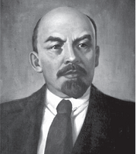
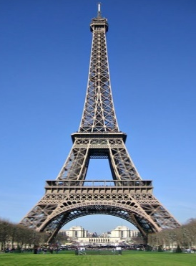

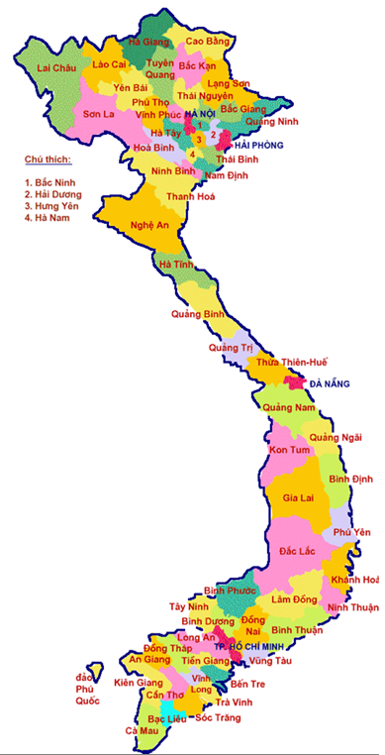
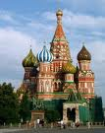
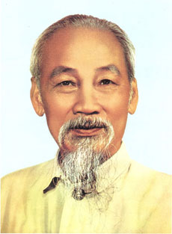

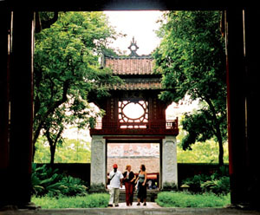

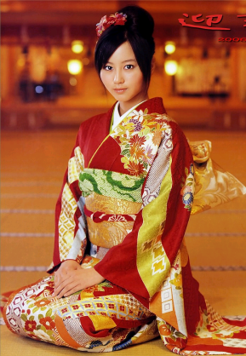

Bài tập 2: Em hãy tìm những hình ảnh về Việt Nam trong các tranh ảnh dưới đây:
6
7
1
8
2
3
11
9
5
4
10

Slide 25
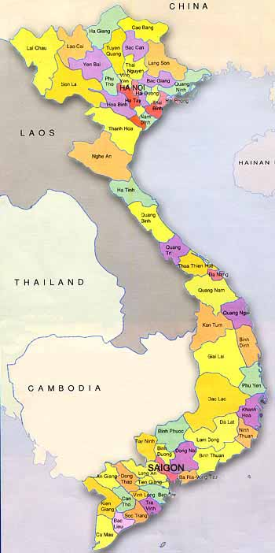

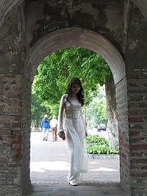
Quốc kỳ Việt Nam là lá cờ đỏ, ở giữa có ngôi sao vàng 5 cánh.
Đất nước Việt Nam có dạng hình chữ S.
Bác Hồ là lãnh tụ vĩ đại của dân tộc Việt Nam, là danh nhân văn hoá thế giới.
Văn Miếu Quốc Tử Giám là trường Đại học đầu tiên ở nước ta.
Áo dài Việt Nam là một nét văn hóa truyền thống của dân tộc.

Slide 26
Việt Nam đang trên đà đổi mới và phát triển, chúng ta gặp rất nhiều khó khăn, trở ngại.
NhNhững khó khăn | Khắc phục
.......................................................... ............................................................................................................................................................................................................................................................................................................................................................................. .......................................................... | .................................................................. .................................................................... ...............................................................................................................................................................................................................................................................................................................................................................................................................................................

Slide 27
Những khó khăn | Khắc phục
Nạn phá rừng | Trồng cây, bảo vệ, không bẻ cây.
Ô nhiễm môi trường | Bỏ rác đúng quy định,làm vệ sinh trường lớp...
Lãng phí điện, nước... | Sử dụng điện, nước.. tiết kiệm
Tham ô, tham nhũng.. | Sống trung thực, ngay thẳng...

Slide 28
Củng cố - Dặn dò:
Ghi nhớ: SGK/35
Việt Nam là một đất nước tươi đẹp và có truyền thống văn hóa lâu đời. Việt Nam đang thay đổi và phát triển từng ngày.
Em yêu Tổ quốc Việt Nam và tự hào mình là người Việt Nam. Em sẽ cố gắng học tập, rèn luyện để mai sau góp phần dựng xây đất nước

Slide 29


Slide 30


Slide 31
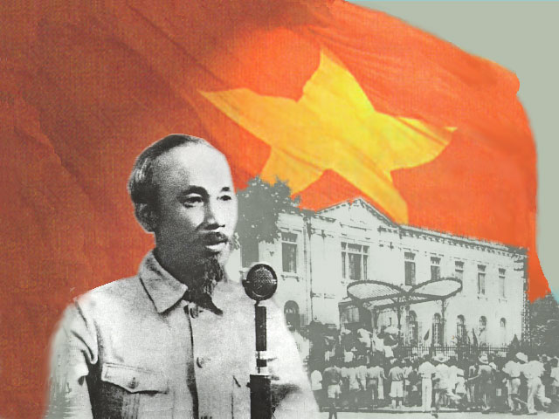
Bài 1: Tìm hiểu những địa danh và mốc thời gian quan trọng
a) Ngày 2 tháng 9 năm 1945
- Ngày 2 tháng 9 năm 1945 Chủ tịch Hồ Chí Minh đọc bản Tuyên ngôn Độc lập tại Quảng trường Ba Đình khai sinh ra nước Việt Nam dân chủ cộng hòa.

Slide 32
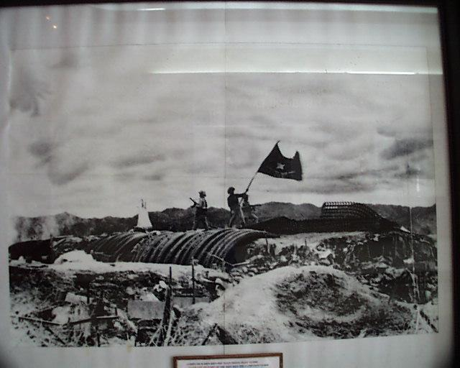
b) Ngày 7 tháng 5 năm 1954
Ngày 7 tháng 5 năm 1954 là ngày chiến thắng lịch sử Điện Biên Phủ.
Đây là hình ảnh quân ta cắm lá cờ chiến thắng trên nóc hầm tướng Đờ cat-xtơ-ri.

Slide 33
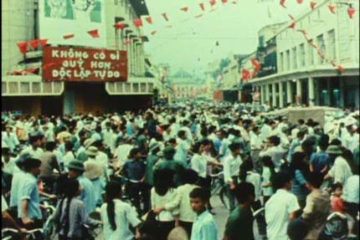
c) Ngày 30 tháng 4 năm 1975
Ngày 30 tháng 4 năm 1975 là ngày giải phóng miền Nam - Thống nhất đất nước.

Slide 34
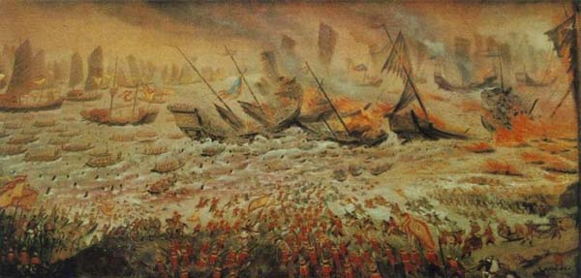
d) Sông Bạch Đằng
- Đây là hình ảnh trận đánh trên sông Bạch Đằng vào năm 938.
Sông Bạch Đằng gắn với chiến thắng Ngô Quyền chống quân Nam Hán và chiến thắng của nhà Trần trong cuộc kháng chiến chống quân xâm lược Mông – Nguyên.

Slide 35
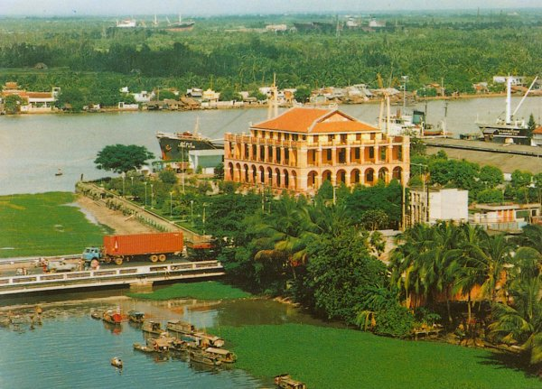
đ) Bến Nhà Rồng
- Bến Nhà Rồng nằm trên sông Sài Gòn, nơi Bác Hồ đã ra đi tìm đường cứu nước vào ngày 5/6/1911

Slide 36
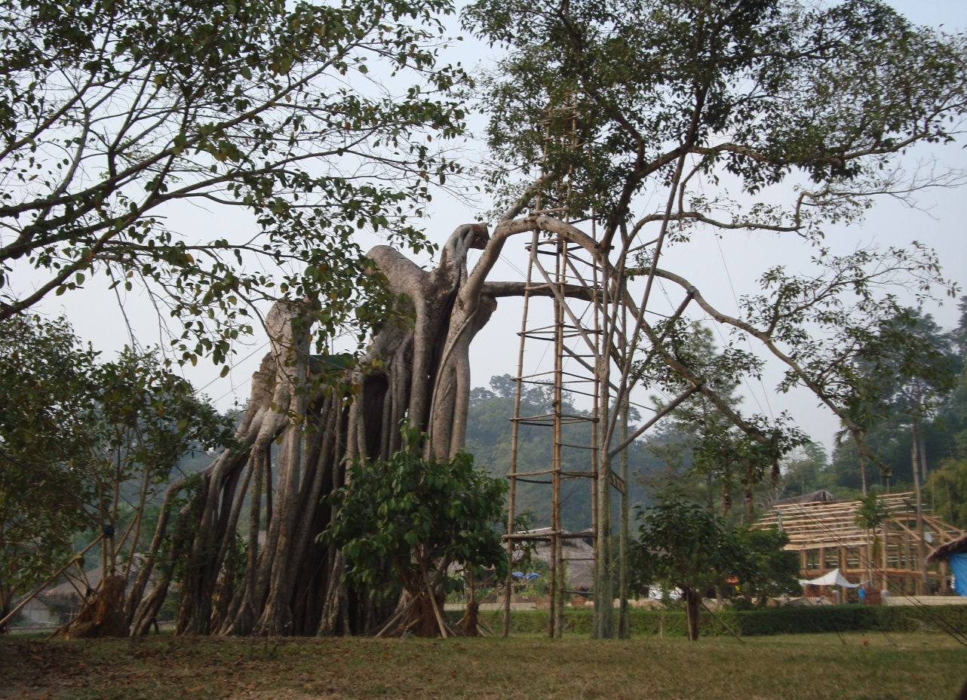
Bài 1: Tìm hiểu những địa danh và mốc thời gian quan trọng
e) Cây đa Tân Trào
- Cây đa Tân Trào: nơi xuất phát của một đơn vị giải phóng quân tiến về giải phóng Thái Nguyên ngày 16 tháng 8 năm 1945.

Slide 37
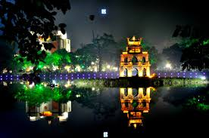

Slide 38
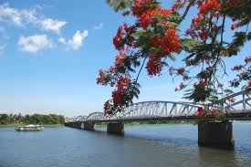

Slide 39
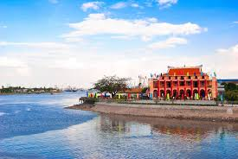

Slide 40
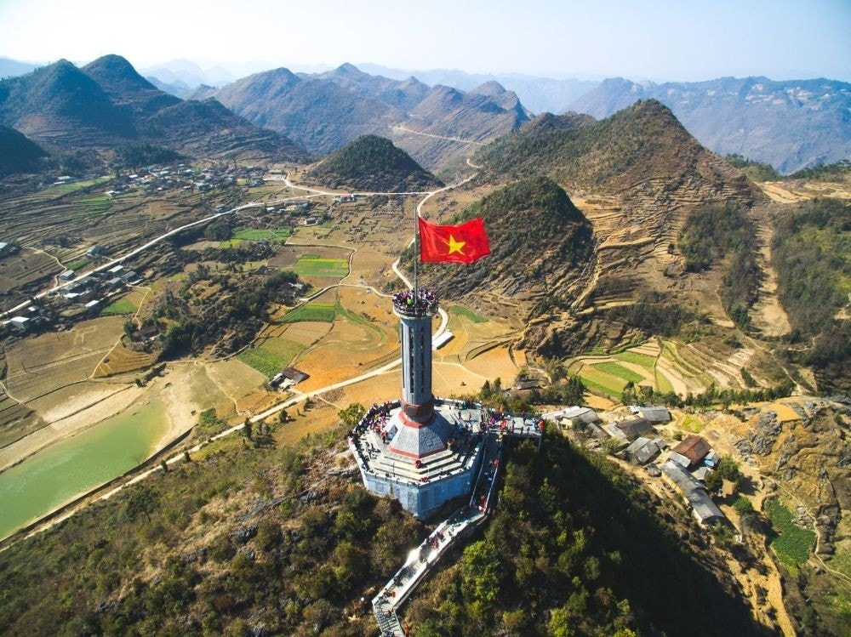

Slide 41
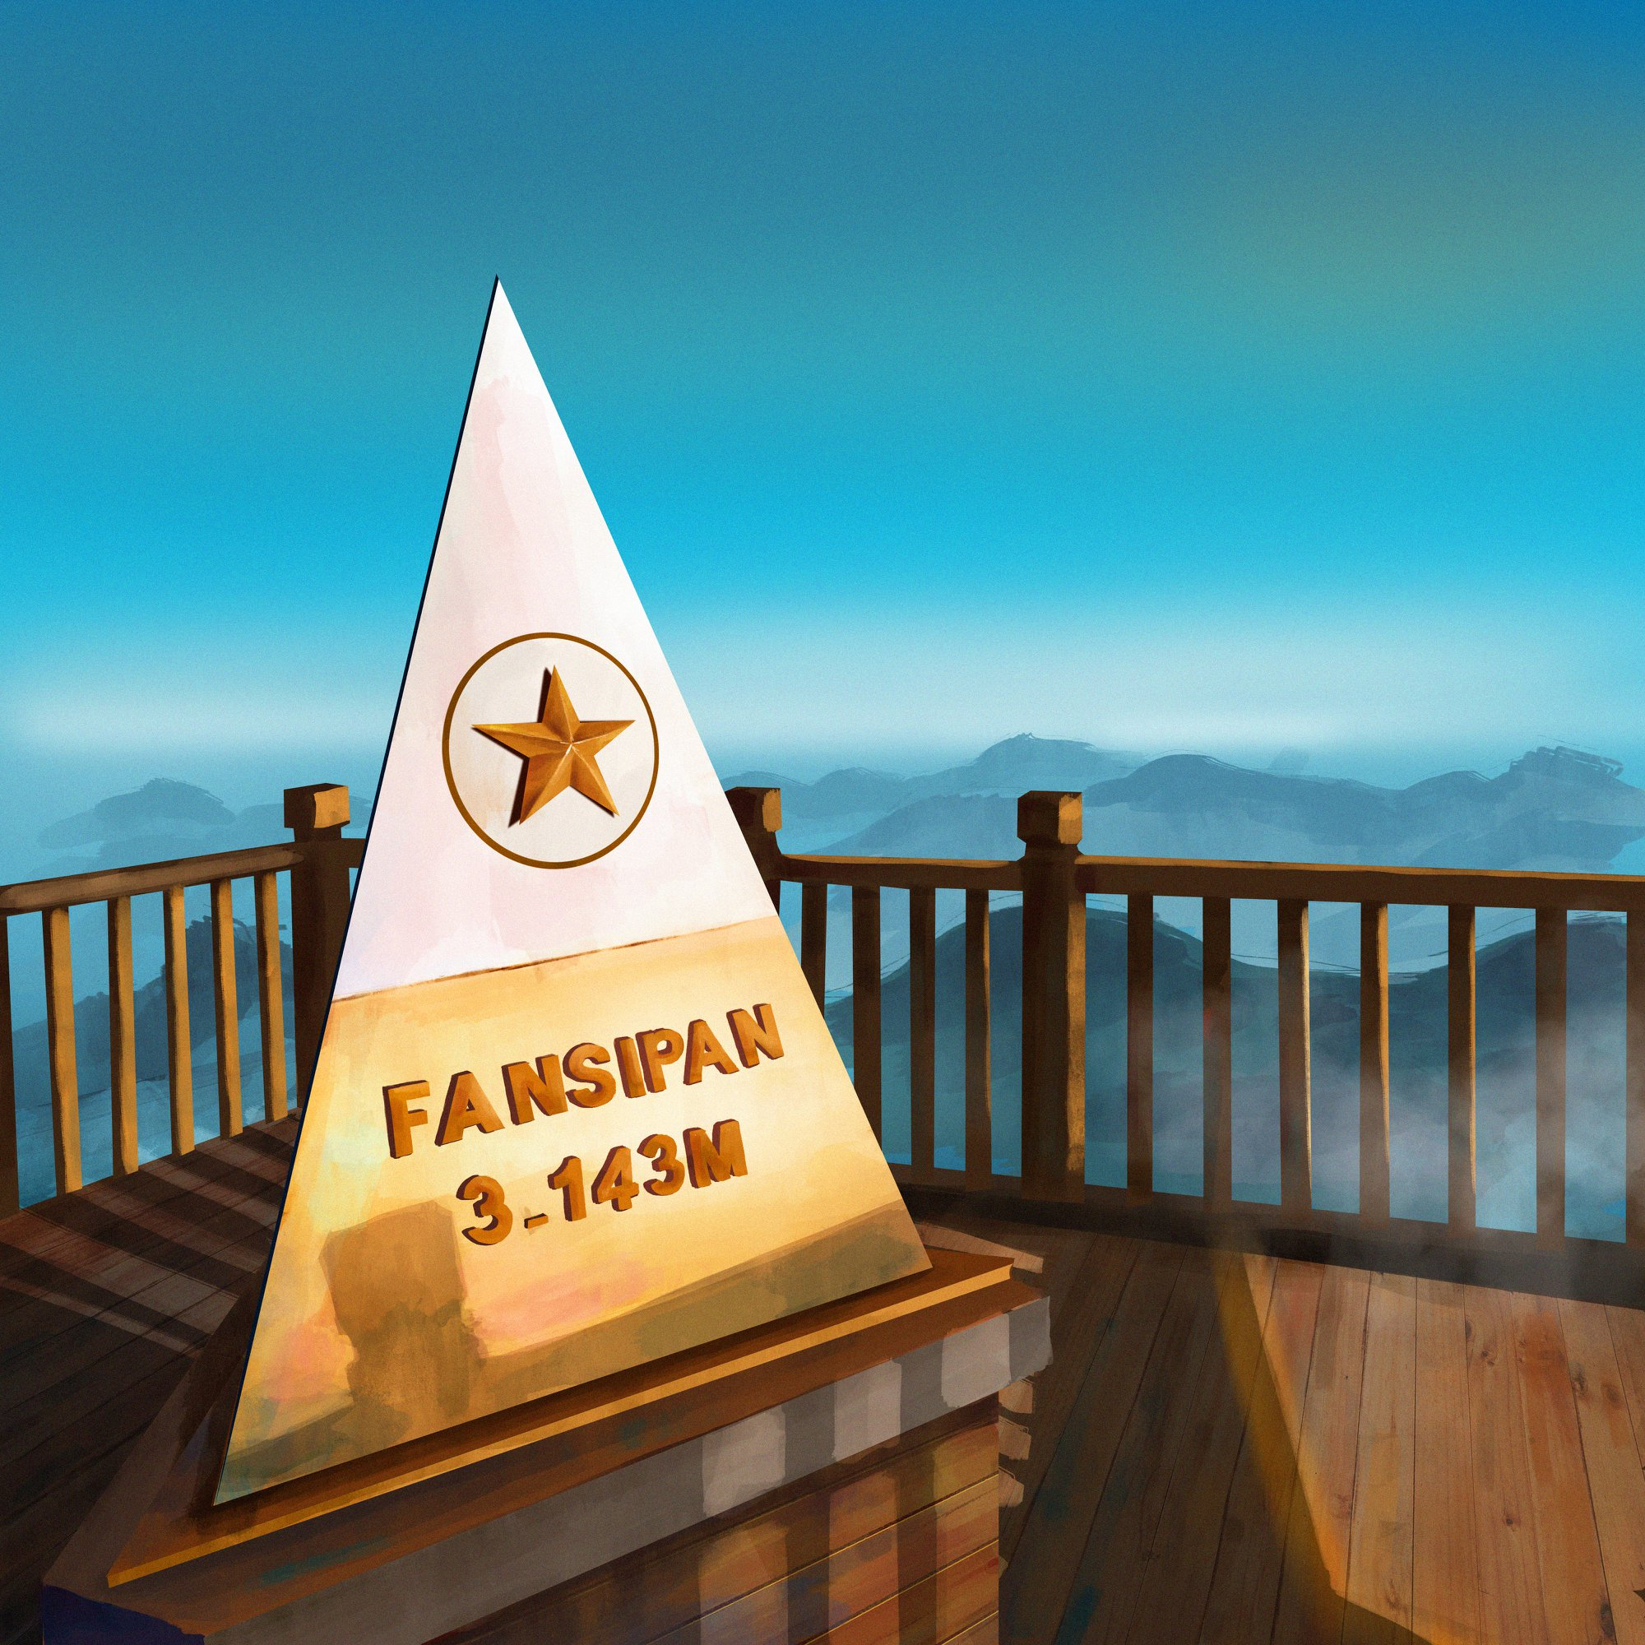

Slide 42
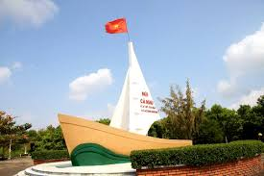

Slide 43
